Slide 1
База Данных для Рекламных Решений
OTUS. Курс MS SQL. Горин И.М.

Slide 2
Предметная область
Компания делает рекламу в интернете. Услуги компании: видео обзоры (разные площадки), интервью (разные площадки), шортсы (разные площадки), текстовые обзоры на сайте, посты в соц. сетях (разные площадки). Для получения рекламы клиент оформляет заказ. Выбирает тип услуги. Оператор вносит данные в базу, регистрирует клиента и создает заказ на услуги. При добавлении заказа проставляется дата создания. При выполнении заказа проставляется фактическая дата выполнения. Клиент может оформить несколько заказов. На каждом заказе будет своя услуга. Формирование заказа занимается один сотрудник.

Slide 3
Запросы на обработку
Регистрация новых клиентов
Создание заказов продажи
Выполнение заказа (выполнением заказа считается проставленная фактическая дата выполнения)
Поиск имени и телефона клиента, оформившего заказ с заданным номером.
Список услуг, которые наиболее популярны (Определяем популярность за определенный промежуток времени)
Поиск заказов, оформленных заданным сотрудником.
Поиск заказов, стоимость которых не выше заданной величины.
Изменение стоимости услуг

Slide 4
Автоматизация учета информации "с нуля". на выходе хотим получить отчеты:
о услугах, которые заказывают клиенты
о кол-ве заказов по месяцам
о количестве заказов на дату

Slide 5
Сущности:
Услуги (код, название, описание, стоимость)
Заказ (код заказа, код услуги, клиент ид, количество, дата создания, дата выполнения, сотрудник ид)
Клиент (код клиента, имя, телефон, email, дата регистрации)
Сотрудник (код сотрудника, имя, телефон, email, дата устройства на работу, скилл)
Скилл (уровень, название, скорость работы)

Slide 6
Ключи:
- Услуги (<u> код услуги </u>, название, описание, стоимость)
- Заказ (<u> код заказа </u>, код услуги, клиент ид, количество, дата создания, дата выполнения, сотрудник ид)
- Клиент (<u> код клиента</u>, имя, телефон, email, дата регистрации)
- Сотрудник (<u> код сотрудника </u>, имя, телефон, email, дата устройства на работу, скилл)
- Скилл (<u> уровень </u>, название, скорость работы)
Связи:
Клиенты <mark>покупают</mark> услуги
Сотрудники <mark>выполняют</mark> услуги
Типы связей:
Клиенты покупают услуги: <mark>многие - ко многим (M: N)</mark>
Сотрудники выполняют услуги: <mark>многие - ко многим (M: N)</mark>
Клиенты имеют код: <mark>один - ко одному (1 : 1)</mark>
Сотрудники имеют код: <mark>один - ко одному (1 : 1)</mark>
Сотрудники имеют скилл: <mark>один - ко многим (1 : N)</mark>

Slide 7
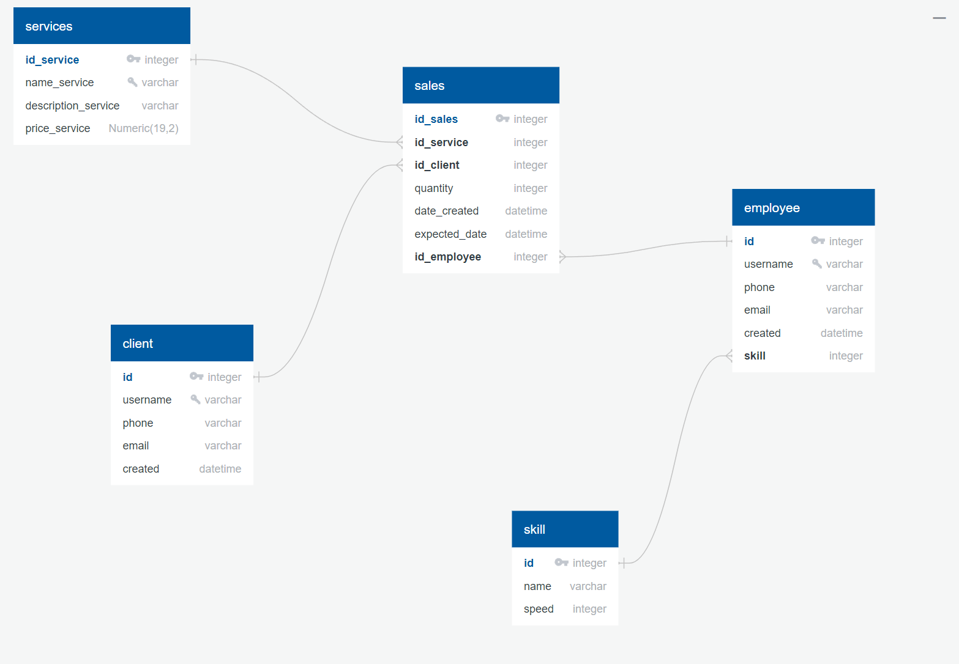
Приводим БД к 3 НФ.

Slide 8
Создаем БД
Создать базу данных.
Основные таблицы проекта.
Первичные и внешние ключи для всех созданных таблиц.
Индексы на таблицы.
Ограничения.

Slide 9
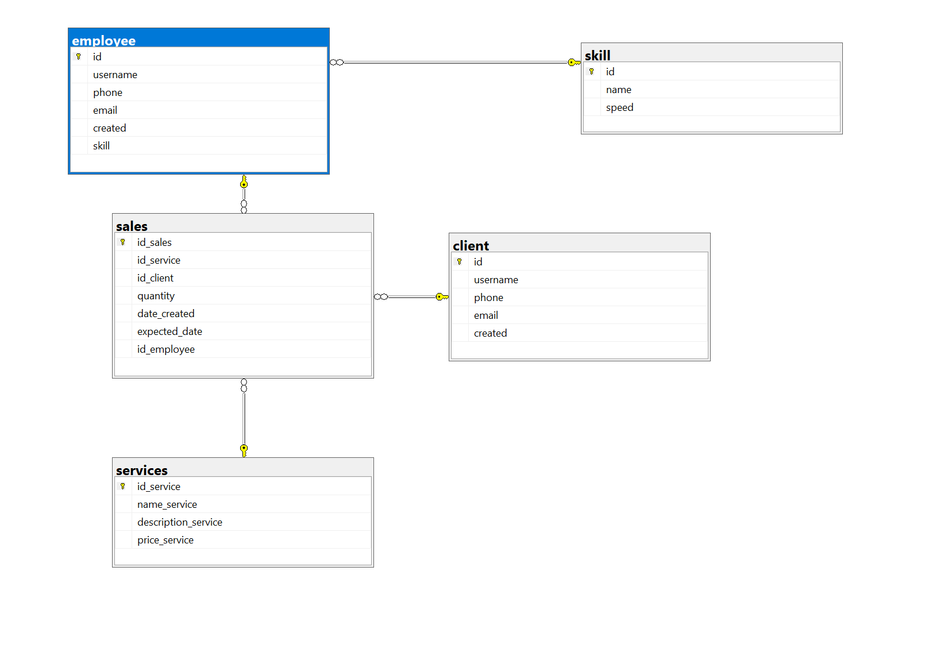
Получили диаграмму БД

Slide 10
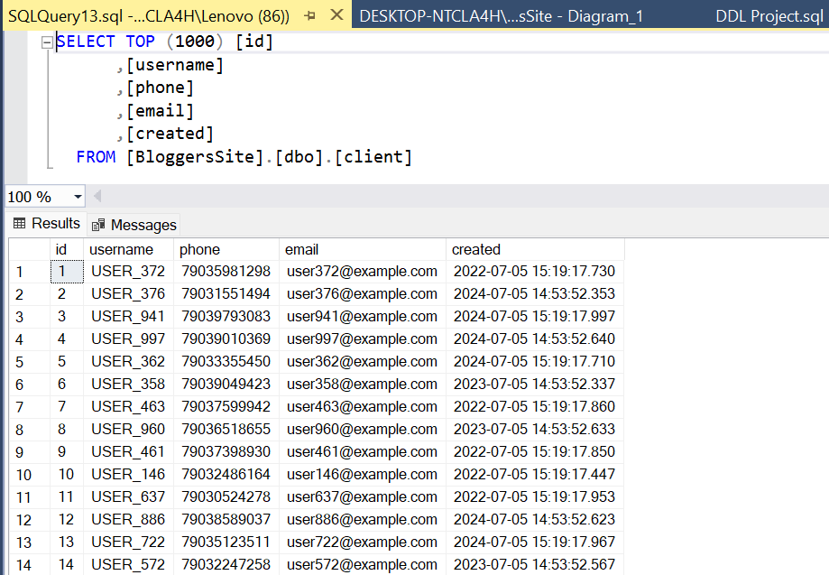
Заполнение таблиц данными
Клиенты

Slide 11
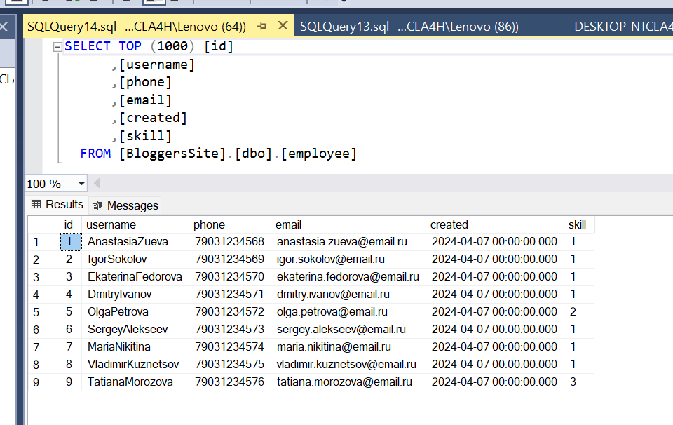
Заполнение таблиц данными
Сотрудники

Slide 12
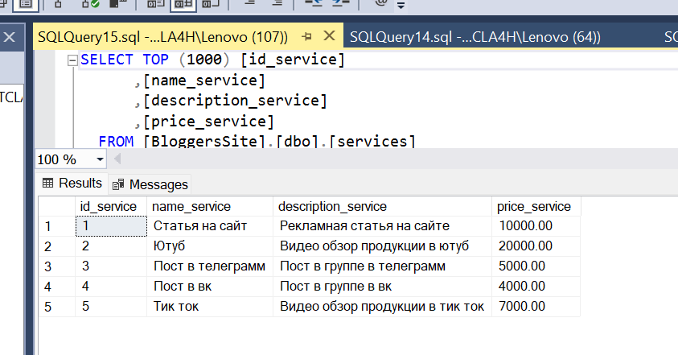
Заполнение таблиц данными
Услуги

Slide 13
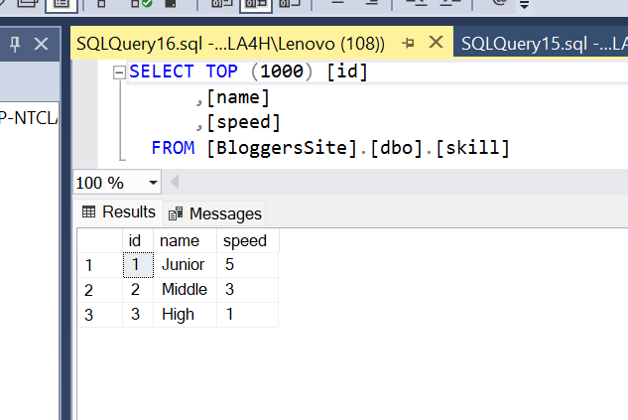
Заполнение таблиц данными
Уровень сотрудников

Slide 14
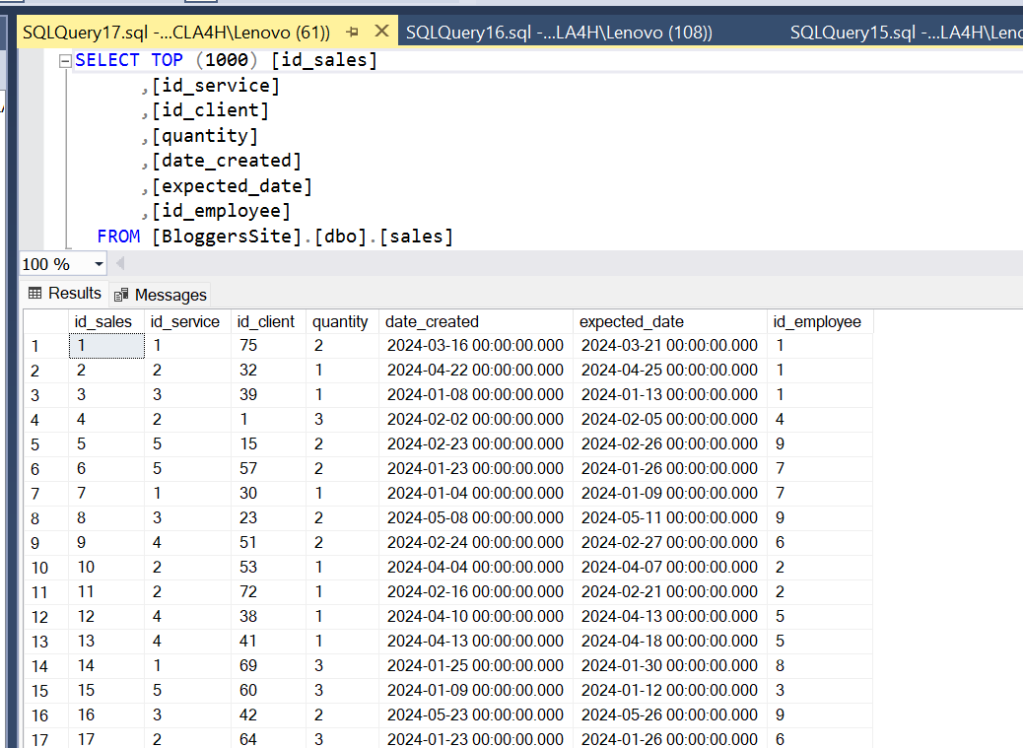
Заполнение таблиц данными
Продажи

Slide 15
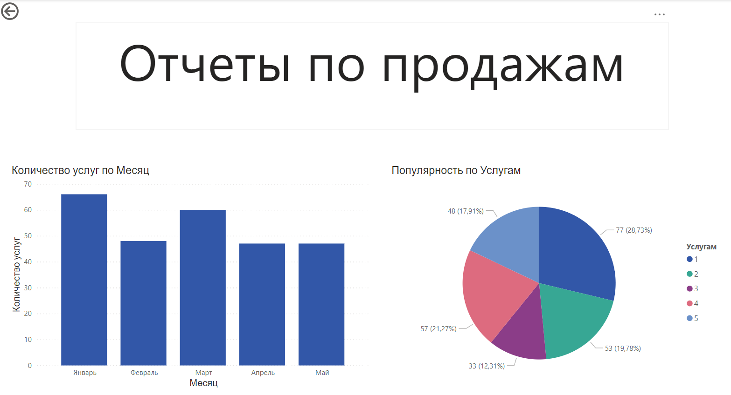
Построил отчеты в Power Bi
Отчеты:
- Количество услуг по месяцам
- Популярность услуг

Slide 16
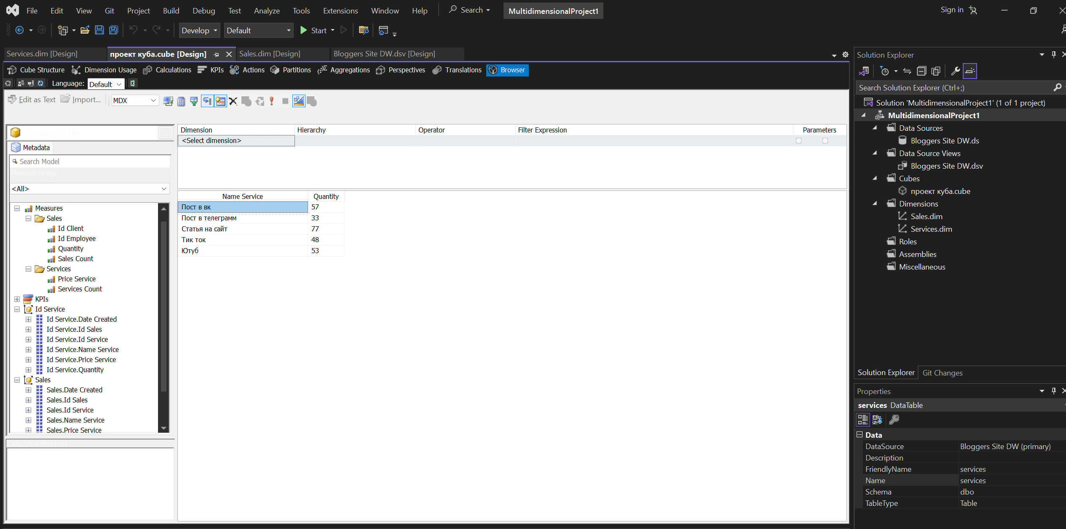
Создал куб в Visual Studio и задеплоил
В Visual Studio видим следующую информацию:
Количество проданных услуг

Slide 17
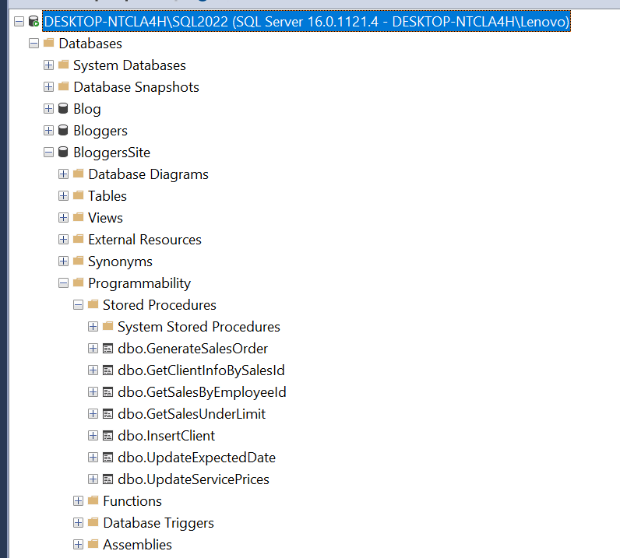
Последним шагом сгенерил процедуры на основные запросы к проекту

Slide 18
Скрипт с примером работы для оператора

